Slide 1
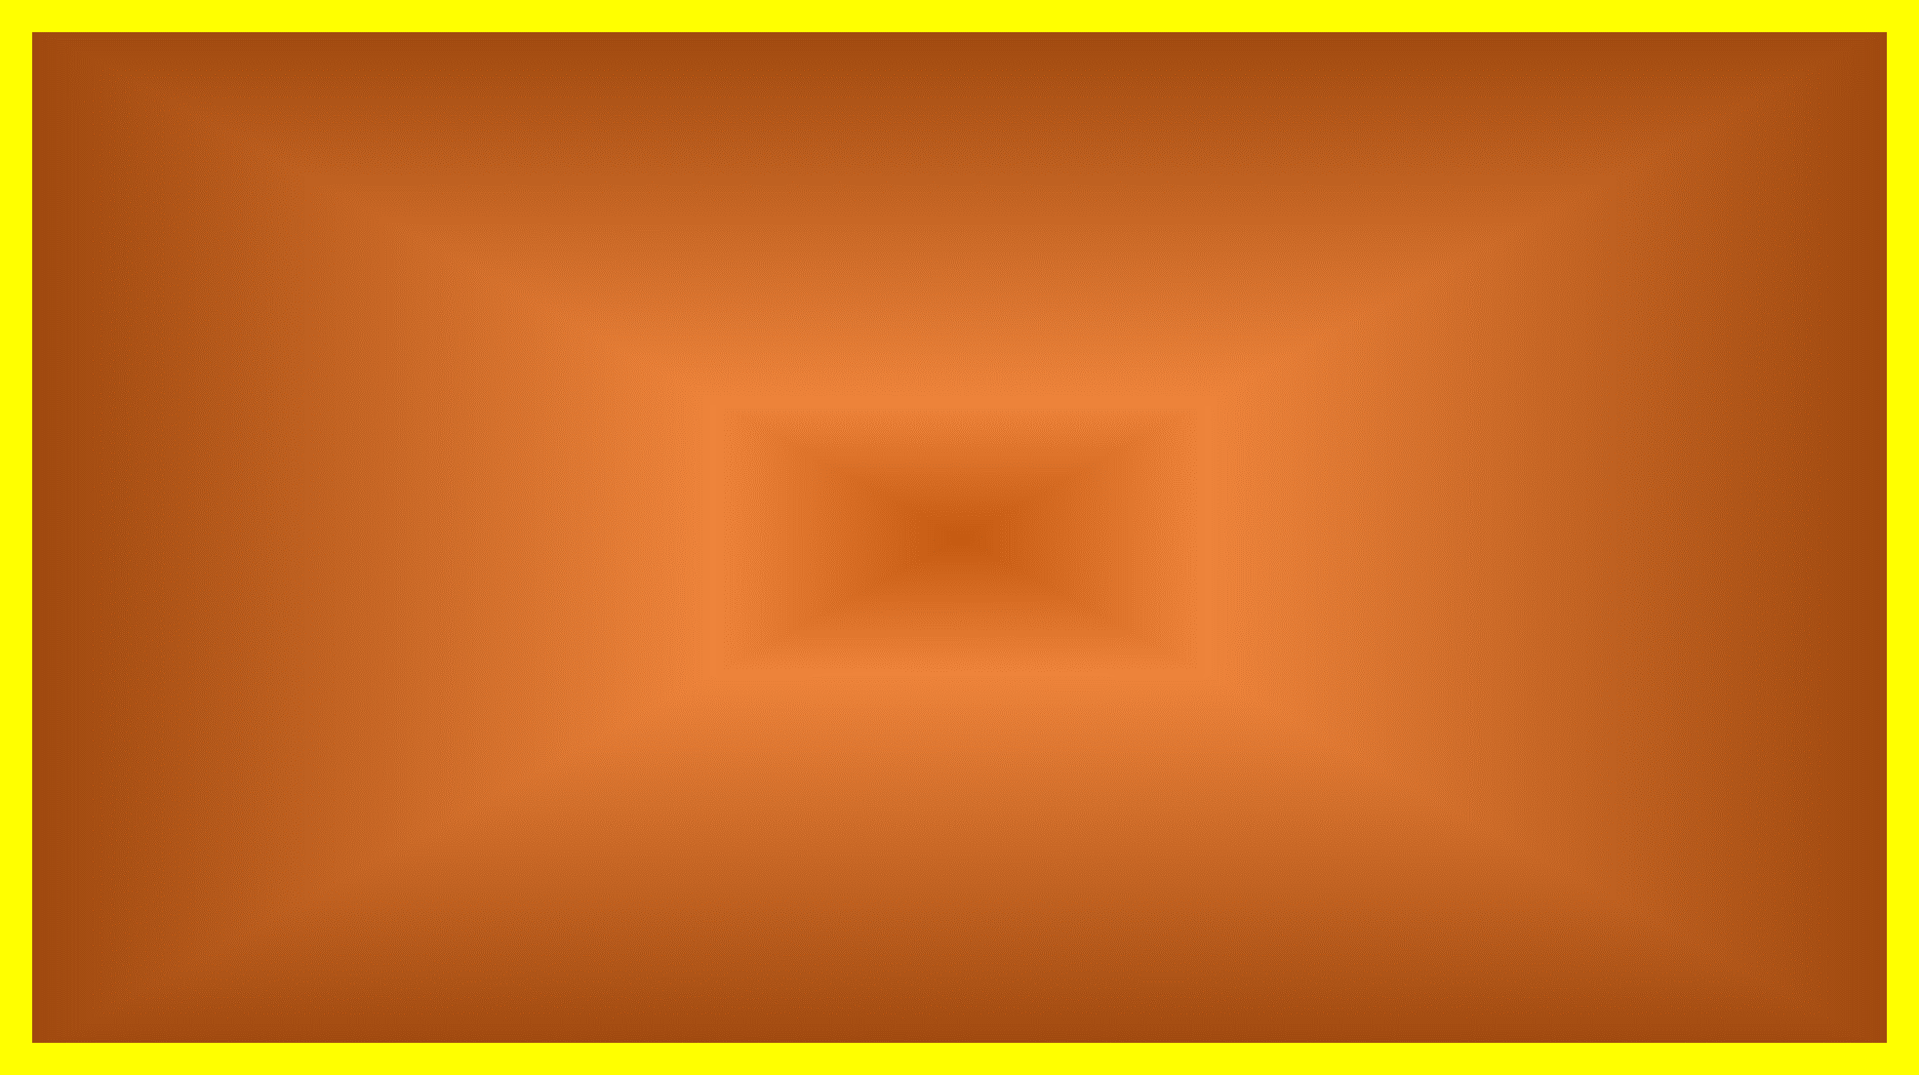
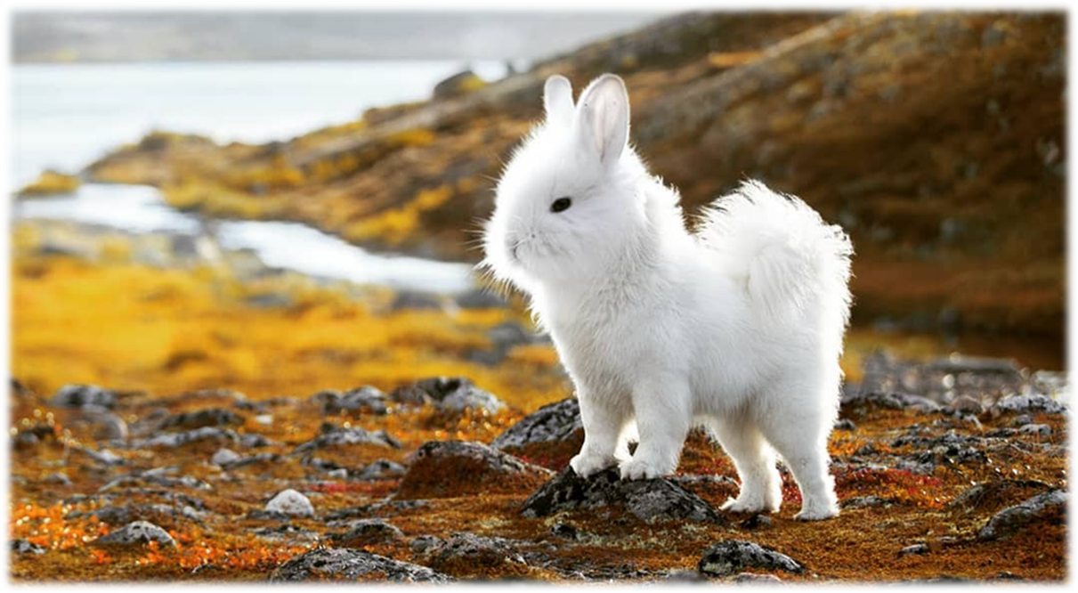
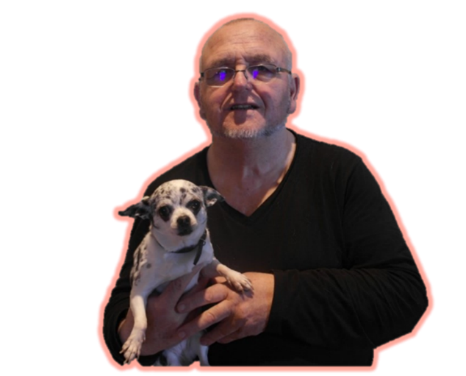
Animaux hybrides
N°4
par Lande

Slide 2
Un artiste crée des photos d’animaux hybrides et c’est très dérangeant !

Slide 3
Quoi de plus mignon qu’un petit écureuil à la queue touffu ou qu’un renard tout roux? Peut être un mélange entre ces deux animaux. C’est exactement ce que propose cet artiste. Sur sa page Instagram, le norvégien Arne Olav Gurvin Fredriksen propose des montages de photos d’animaux quelque peu dérangeants, mais terriblement mignons. En effet, il s’amuse à créer un mélange entre deux animaux qui n’ont rien à voir, que ce soit un cheval et une poule ou un orque et un manchot. Cet artiste norvégien invente ainsi de nouvelles espèces, et certaines sont si mignonnes qu’on aimerait bien les voir devenir réalité! Depuis 2012, il a crée plus de 48 nouvelles espèces d’animaux hybrides!

Slide 4
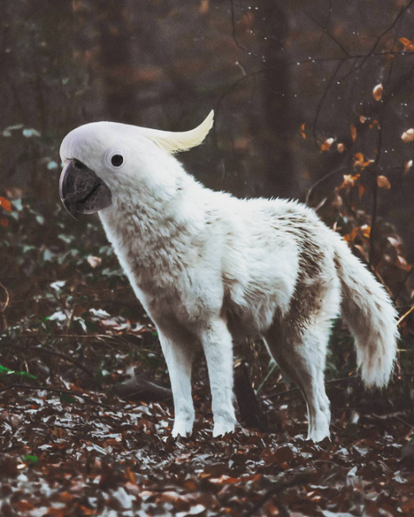
Le Cacatoloup

Slide 5
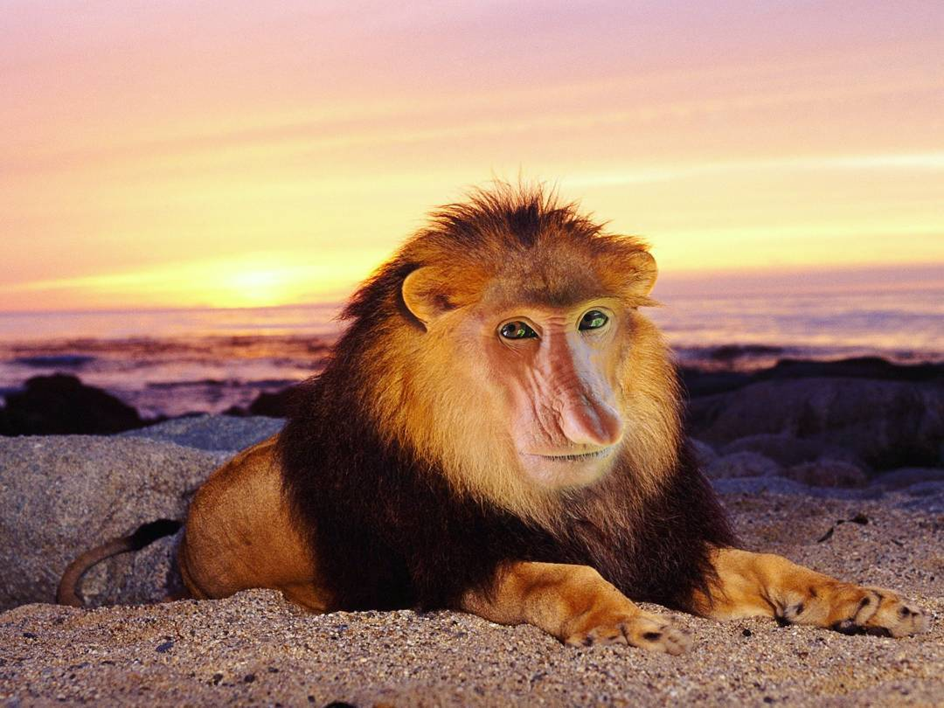
Le Linge

Slide 6
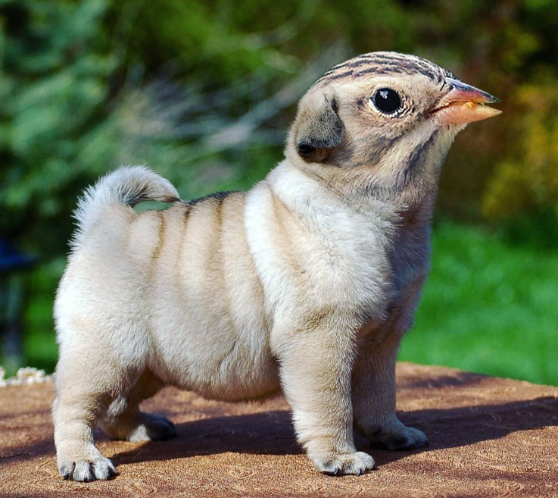
Le Carmoineau

Slide 7
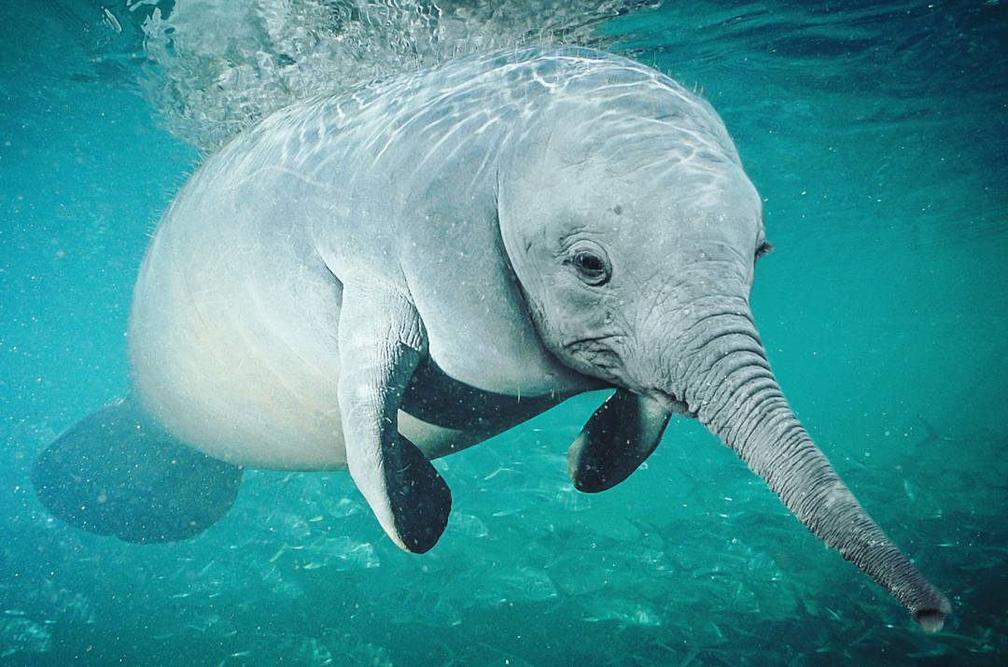
Le Laméphant

Slide 8
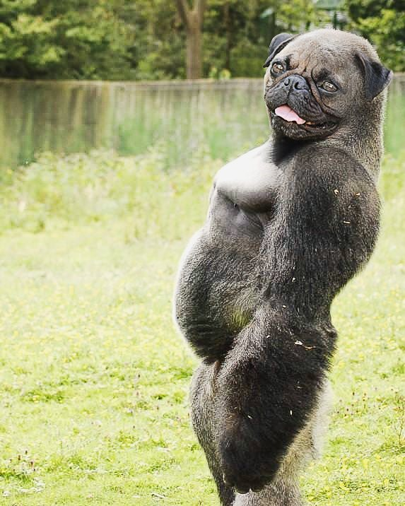
Le Carlille

Slide 9
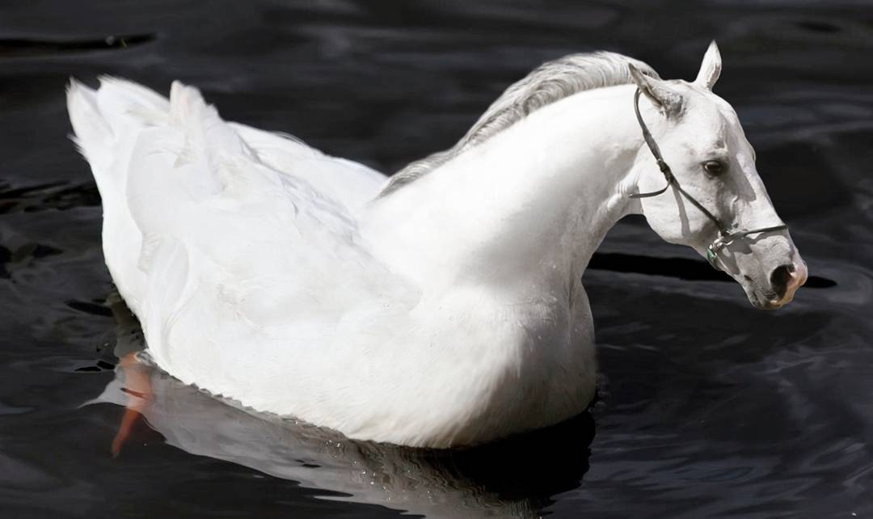
Le Cyval

Slide 10
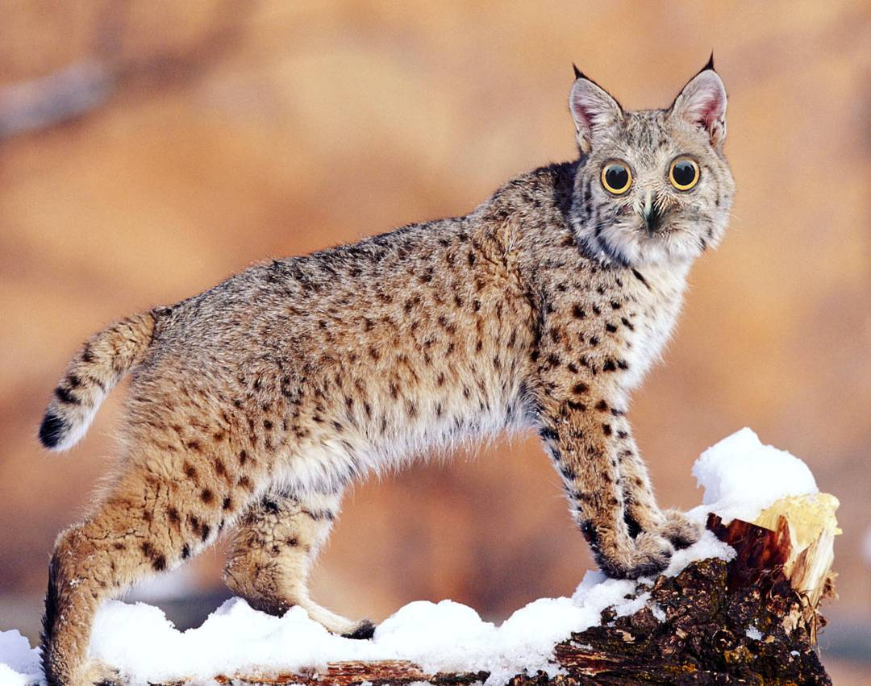
Le Lynxou

Slide 11
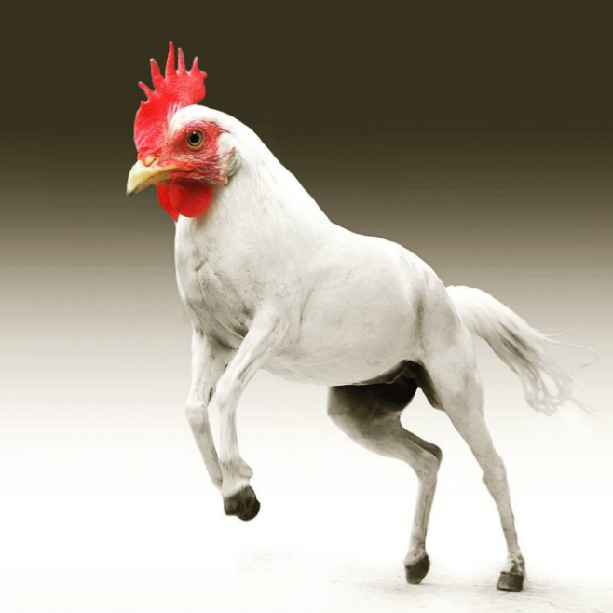
Le Poulal

Slide 12
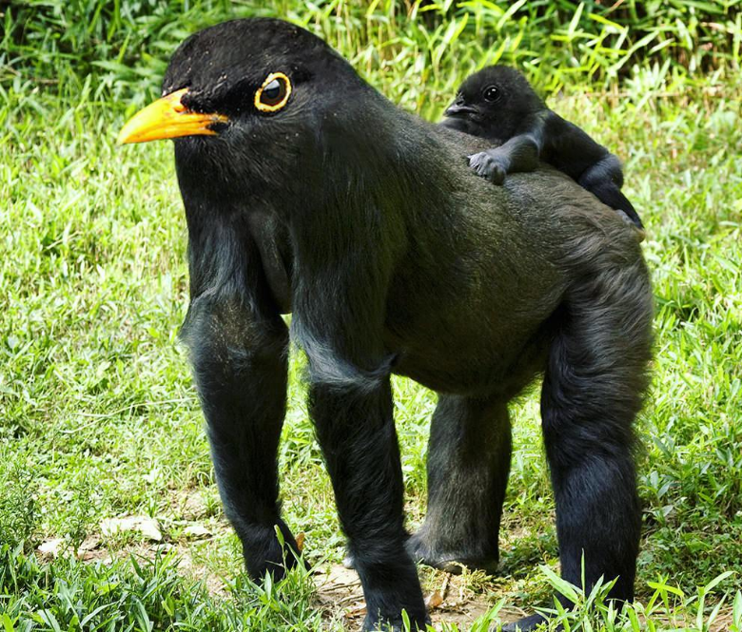
La Cornille

Slide 13
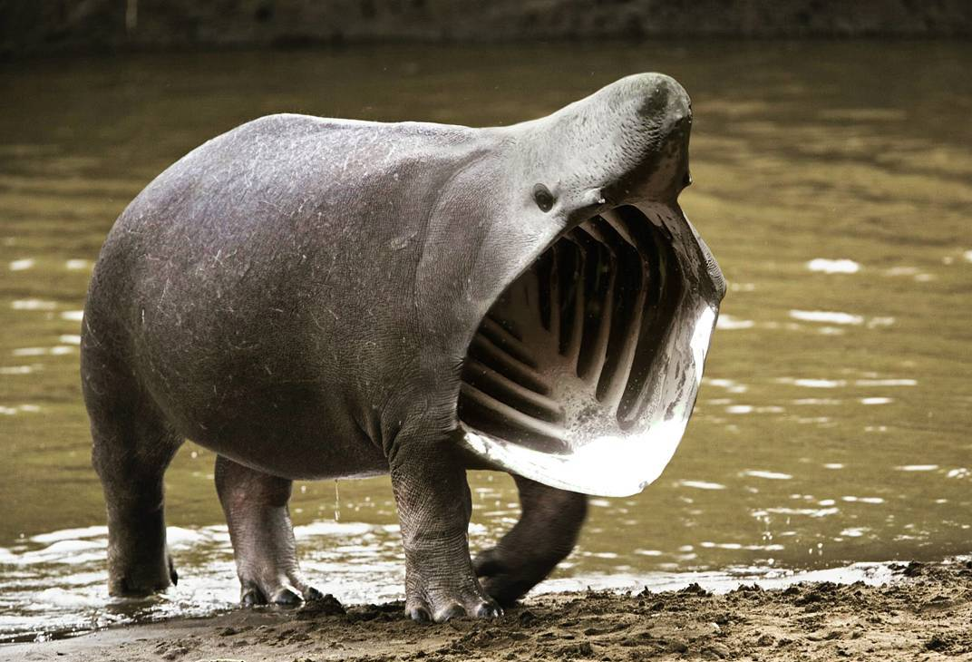
L’Hipopoquin

Slide 14
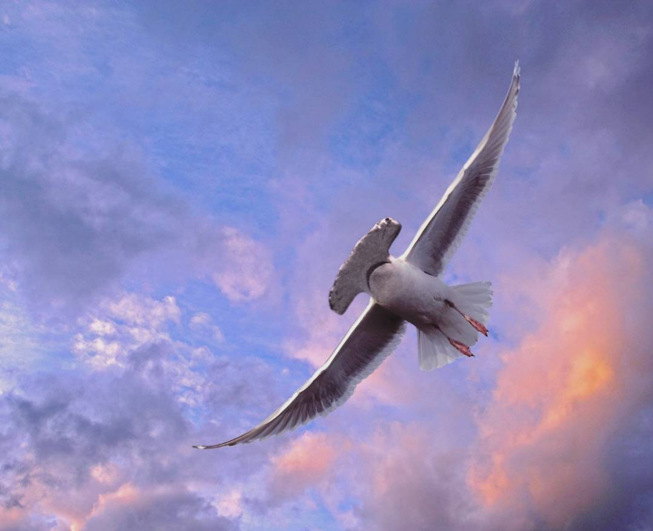
L’Oiseau-Marteau

Slide 15
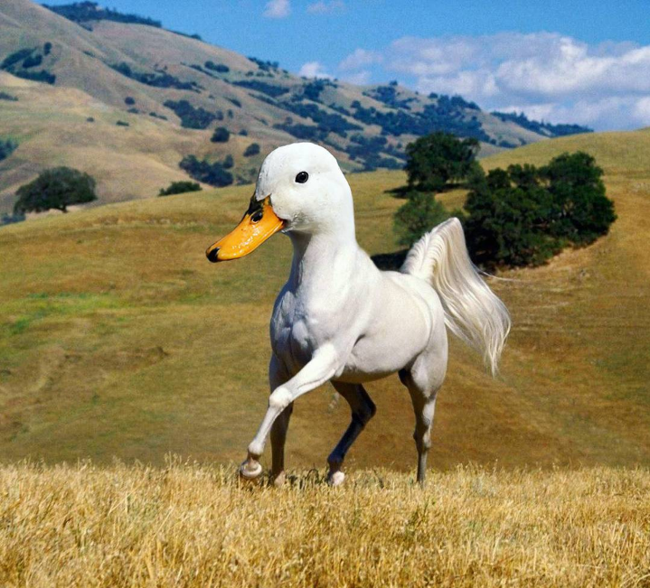
Le Canarval

Slide 16
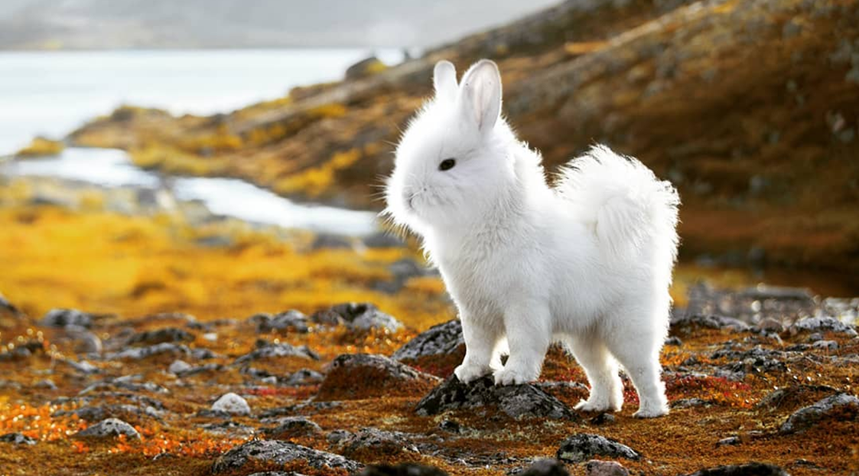
C’était
Animaux hybrides
par Lande

